Slide 1
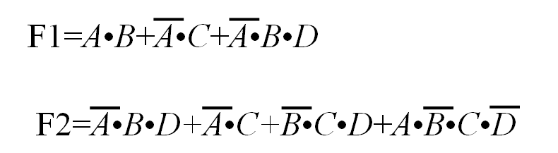
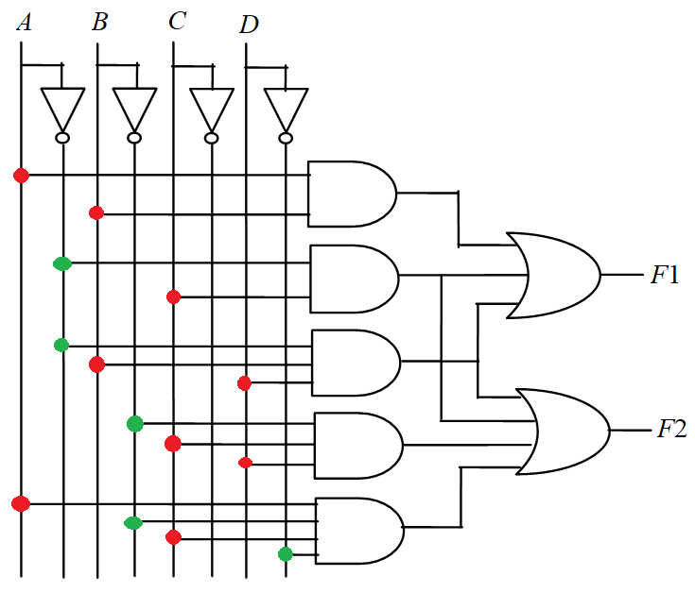
与或运算符必须统一用+和·
3

Slide 2
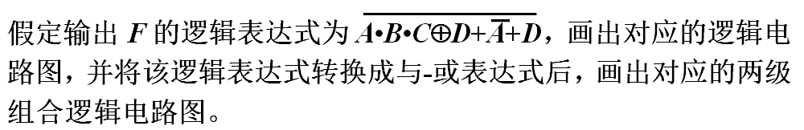
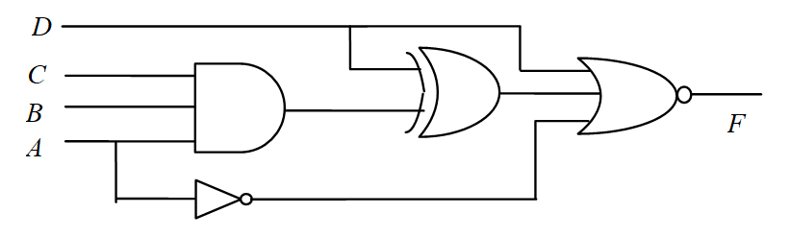
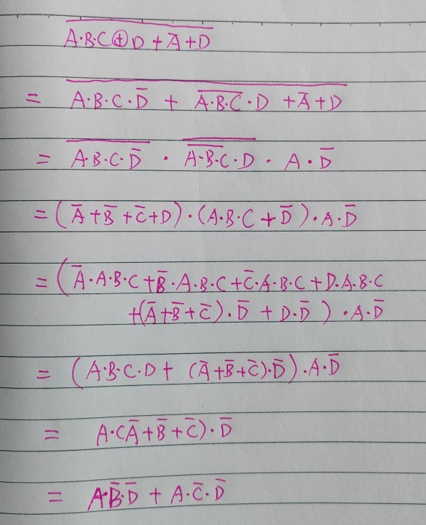
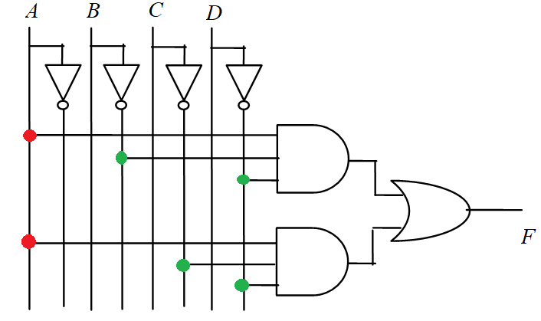
4
异或运算的优先级高于或运算，但低于与运算

Slide 3
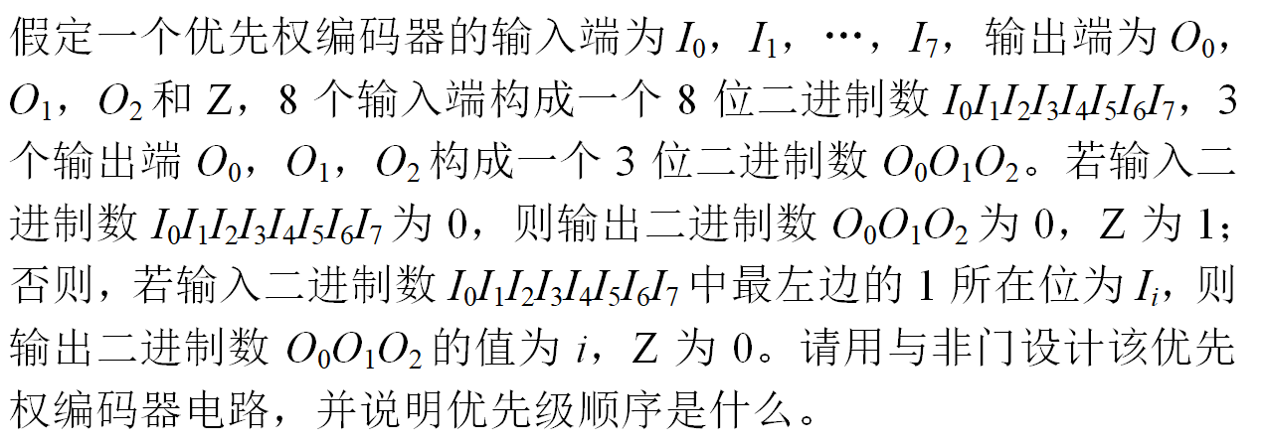
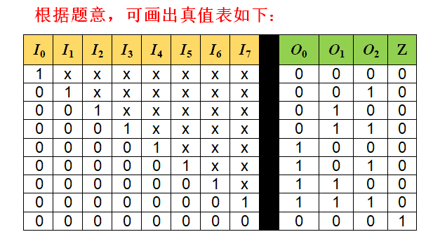
6

Slide 4

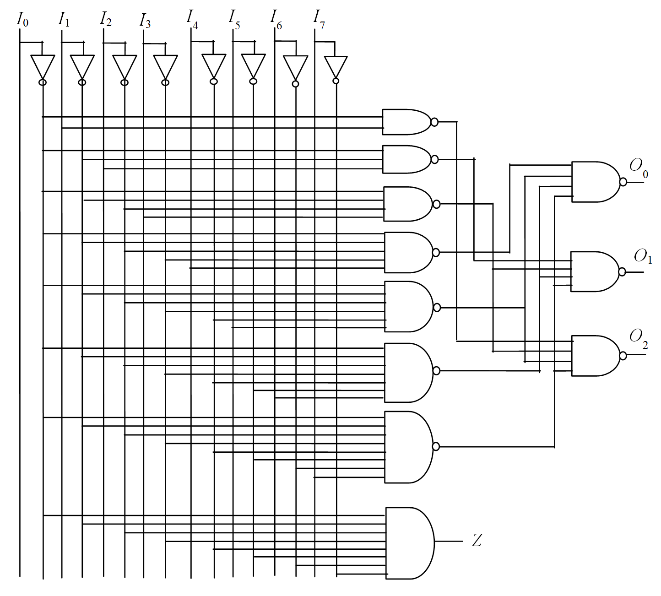
绿框里是优先级排队电路
黄框里是负责编码的电路
8个反变量做与运算
也可以改为原变量做或非

Slide 5
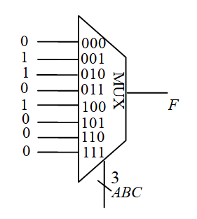
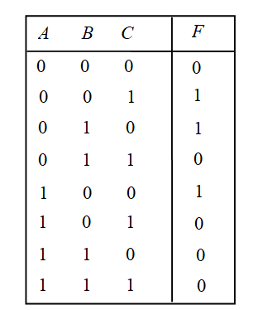
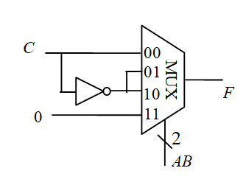
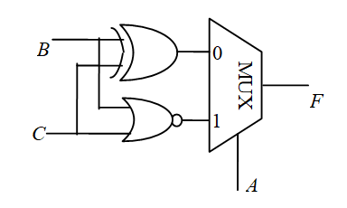
已知一个组合逻辑电路的功能可用如图所示的真值表来描述。分别用下列器件实现该电路。
7
（1）一个8路选择器。
（2）一个4路选择器和一个非门。
（3）一个2路选择器
和两个逻辑门。
AB=00时，F=C
AB=01时，F=C~
。。。
A=0时，F=B ⊕ C
。。。

Slide 6
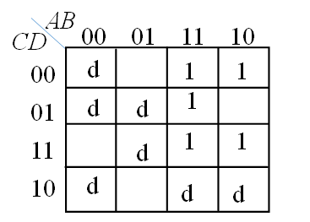
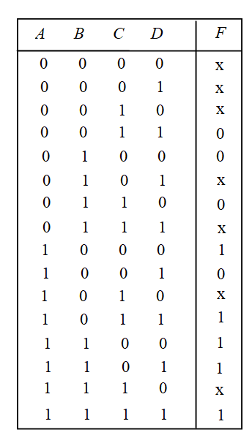
已知一个组合逻辑电路的功能可用如图3.36所示的真值表来描述。要求完成以下任务。
（1）利用无关项进行化简，并写出函数F的最简逻辑表达式。
（2）根据最简逻辑表达式，画出函数F对应的逻辑电路图。
（3）对于（2）中的逻辑电路，请判断是否存在竞争冒险？若存在竞争冒险，则解释在什么情况下会出现毛刺，并画出发生毛刺时的时序图；若不存在竞争冒险，则分析说明其不存在竞争冒险的理由。
9
BD+AC+AD~
AB+AC+B~D~
AB+AC+AD~

Slide 7
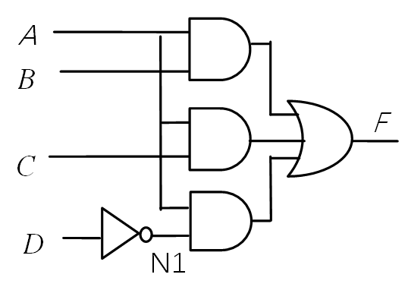
红框里电路不存在竞争冒险，因为得到的最简逻辑表达式中，各乘积项不存在逻辑相反的变量（不考虑ABCD信号不能同时到达的情况）。
AB+AC+AD~

Slide 8
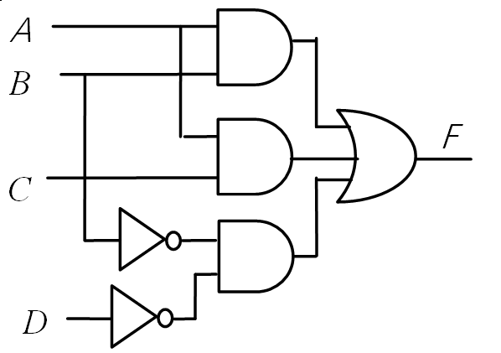
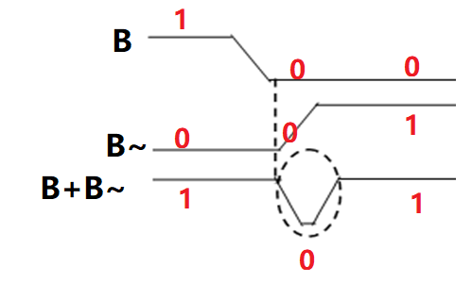
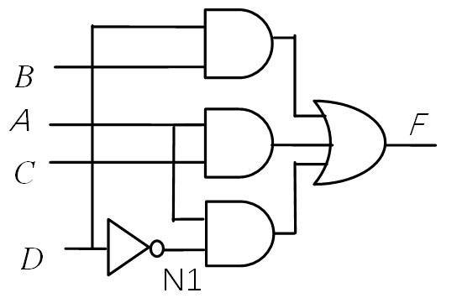
AB+AC+B~D~
这两个都可能存在竞争冒险。当ABC=110时，F=D+D~，或者，当ACD=100时，F=B+B~，因而输出F可能会出现毛刺。
BD+AC+AD~

Slide 9
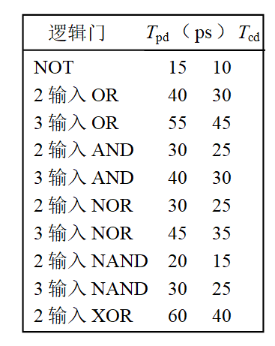
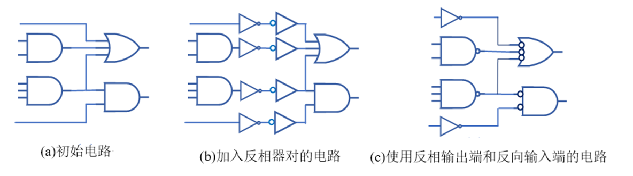
根据表中给出的逻辑门的传输延迟Tpd和最小延迟Tcd，计算下图所示组合逻辑电路的传输延迟和最小延迟，并比较哪个电路的传输延迟最长，哪个电路的传输延迟最短。
11
电路(a)的传输延迟为40+55=95ps；最小延迟为25ps。
电路(b)的传输延迟为40+15+15+55=125ps；最小延迟为10+10+25=45ps。
电路(c)中，反向输入端与门是或非门的等效电路，反向输入端或门是与非门的等效电路，因此，传输延迟为30+30=60ps；最小延迟为10+25=35ps。
显然，上述电路中，电路(b)的传输延迟最长，(c)的传输延迟最短。

